Slide 1
你所不知道的“内容创业”
汇报人：张婉哲
2016.04.07

Slide 2
什么是内容创业？
1
目
录
内容平台有哪些？
CONTENTS
2
怎样做好内容创业？
3

Slide 3
Part
1
什么是内容创业？

Slide 4
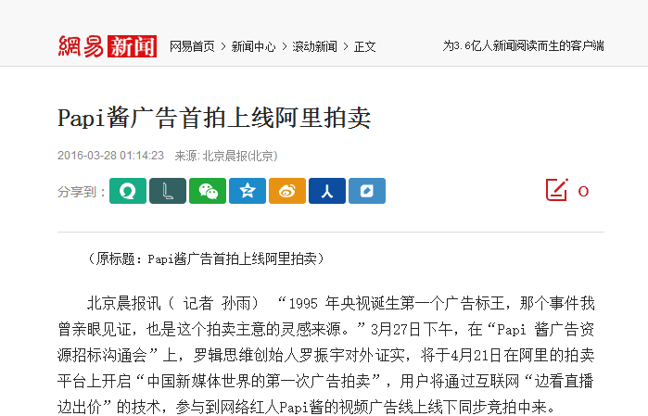
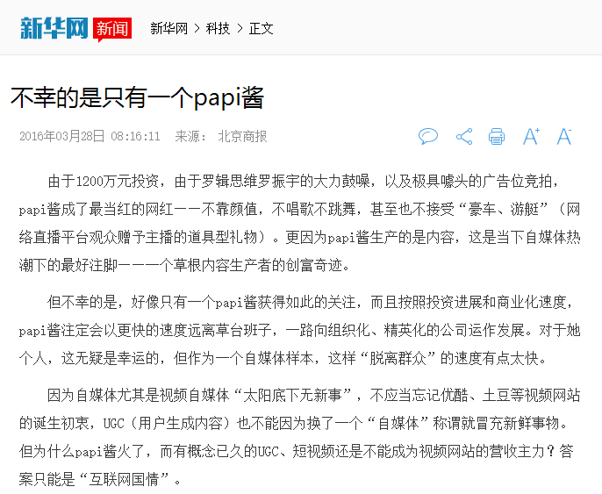
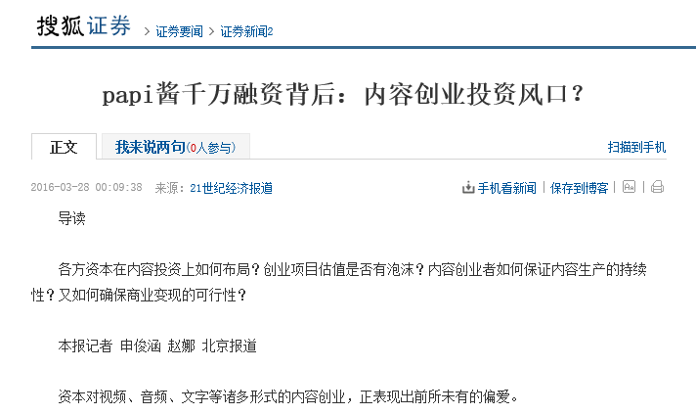
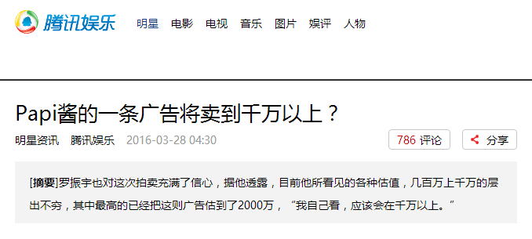

Slide 5

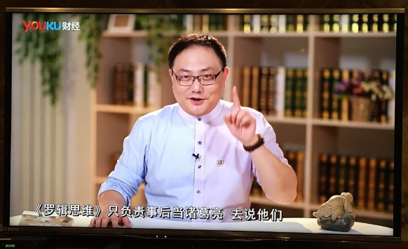
罗振宇 央视前主持人，2008年辞职，2012年底与独立新媒创始人申音合作，推出知识型视频脱口秀《罗辑思维》。由一款互联网自媒体视频产品，逐渐延伸成长为全新的互联网社群品牌。15年11月完成B轮融资，估值13.2亿。
马东 央视著名主持人，在正式离开央视后，加盟门户视频网站爱奇艺公司。2014年，马东主持爱奇艺独播的中国首档说话达人秀《奇葩说》。2015年9月，马东从爱奇艺离职创办米未传媒。

Slide 6


内容创业是什么？
以创造高质量的内容为手段的创业方式都是内容创业。
互联网的内容形式，包含了文字、图片、语音、视频，以及图文混合等，而这些在原创的基础上，通过现有的平台(如微信、微博及各类媒体平台)进行传播，并拥有一定的受众，因此形成的商业行为，可以称为内容创业。

Slide 7
内容创业的主要形式
视频内容创业最为活跃，
既有独立的制作公司，
也有自媒体小型创业。
视频
主要形式
音频内容创业方面，有喜
马拉雅、蜻蜓FM等平台。
从内容上看，以搞笑幽默类为
主，垂直类内容发展迅速；
从用户结构上观察，传统草根
段子手、电视台转型的用户占主流。
图文
音频
在互联网初期，内容创业主要
聚焦在文字领域，如依靠付费阅
读成长的网络文学，逐渐过渡到
IP泛产业链开发。
Notes:
模板来自于 http://docer.wps.cn

Slide 8

内容创业的盈利模式
广告是最唾手可得的变现方式。基于广点通的社交效果广告、品牌促销、新品发布、KOL（意见领袖）的评论以及各种软性广告植入。
最简单的就是直接卖产品。如：罗辑思维的卖书，吴晓波频道的“吴酒”。不仅要求在行业内有一定的品牌影响力，同时也考验着后端的整合供应链的能力。
服务属于比较体面且能够长期带来盈利空间。如：新榜推出的品牌指数、影响力指数及各种分析报告等。
Notes:
模板来自于 http://docer.wps.cn

Slide 9
Part
2
内容平台有哪些？

Slide 10
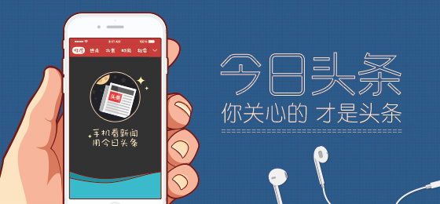
图文平台——今日头条vs微信公众平台
今日头条特点：
1.海量用户：今日头条累计激活用户达到3.1亿；
2.智能推荐：依托今日头条的算法，向读者推荐内容；
3.高收益：头条广告；自营广告；变现容易。
今日头条更适合UGC（User Generated Content 用户原创内容）
微信公众平台特点：
1.交互性强；
2.推送形式多样
微信公众平台更适合PGC（（Professional Generated Content 专业生产内容）

Slide 11
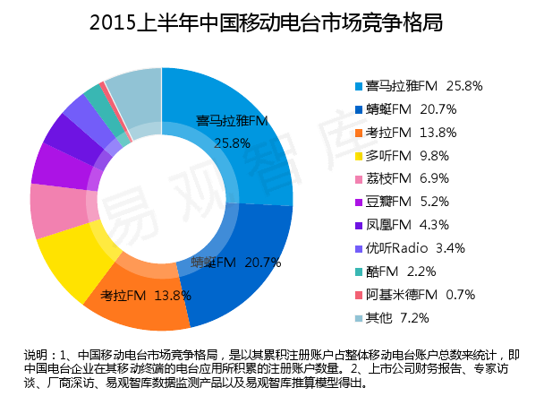

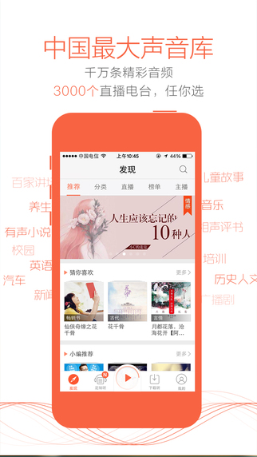
音频平台——喜马拉雅FM vs 蜻蜓FM
喜马拉雅FM
1.有丰富的内容生产源头，PGC方面有逻辑思维等主播、韩寒、张嘉佳等作家的有声版权；UGC有声内容和主播数量为行业之首；
2.内容分发能力较强，与宝马、福特等16家车厂均有预装合作；
3.已开发智能硬件，如：与郑渊洁推出舒克宝宝故事机等。
喜马拉雅FM适合UGC、PGC
蜻蜓FM
1.具有跨地域收听特色，利用电台资源，挖掘优质内容、包装电台主播，从而产生PGC内容；
2.与小米联合，成为了MIUI小米电台的内容供应商 ；
3.应用具有车载模式功能，方便用户在开车时单手操作。
蜻蜓FM更适合PGC

Slide 12
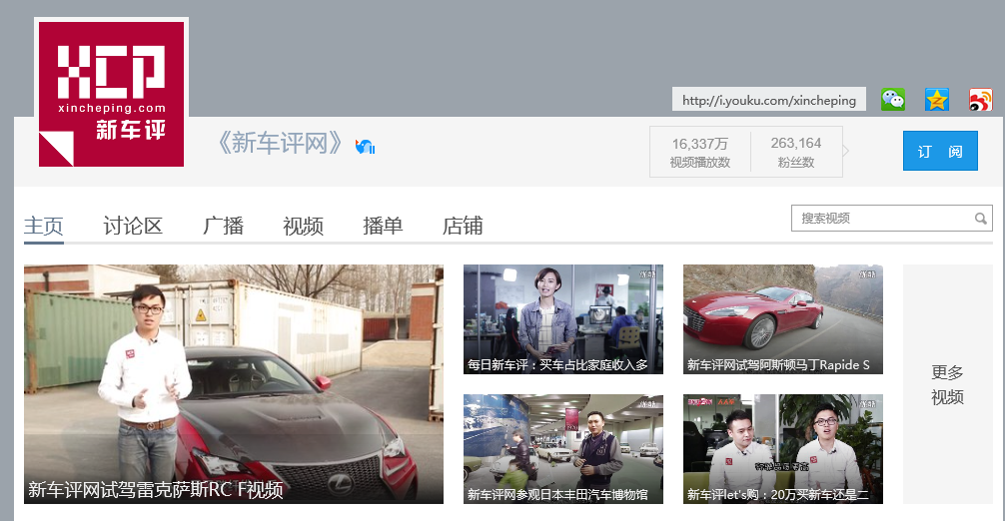
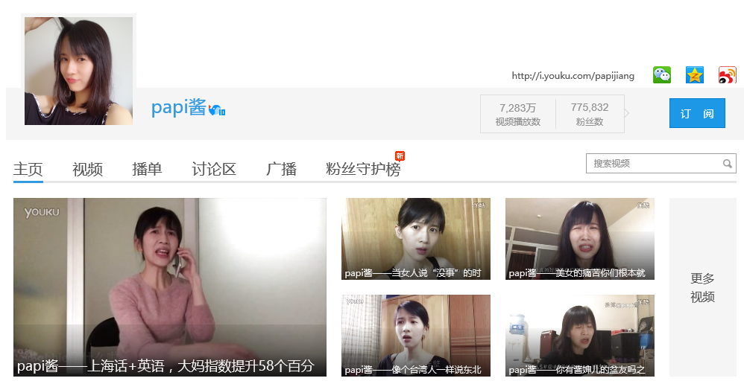
视频平台——优酷
优酷平台上有五种内容来源，第一种是外购内容，第二种是UGC，第三种是优酷自制，第四种是PGC，第五种是优酷和合作伙伴的联合出品。
优酷与PGC团队、UGC的合作都采用收益分成的方式

Slide 13
Part
3
怎样做好内容创业？

Slide 14
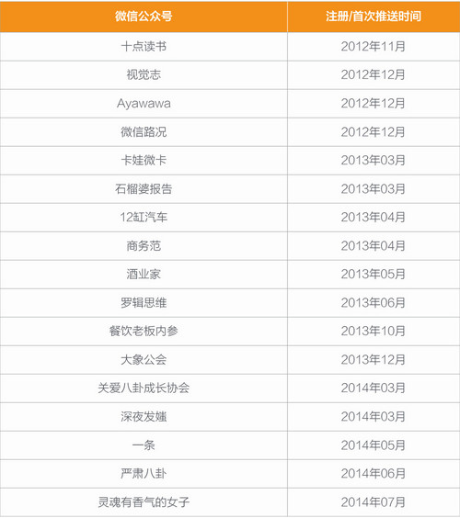
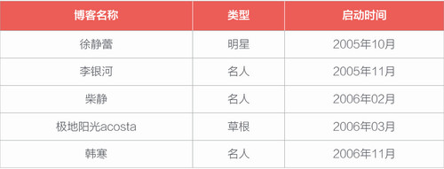
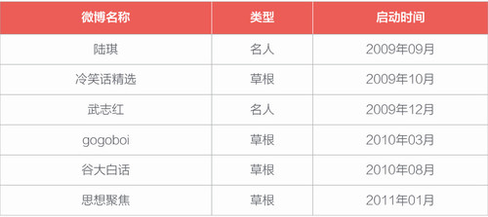
怎样实现内容创业？
Tip1：把握平台红利期
博客
微博
1、活跃的流量急剧增加，平台内容供不应求，一旦出现高于平均水准的内容提供者，流量会迅速聚集形成马太效应；
2、平台方为满足内容需求，在内容创造者一端倾注大量资源进行帐号拓展，并给予优质帐号以非常可观的流量资源，推波助澜。
微信
1、以上所有帐号均开设于微信公众平台上线后的24个月内；
2、3、4、5月为创立密集期，是最黄金的红利时段。
3、约30%的账号创立于2014年，同年4月起微信正式发布平台运营规范，加强对刷粉、诱导分享等违规行为的打击，以及对于内容质量的把关。

Slide 15
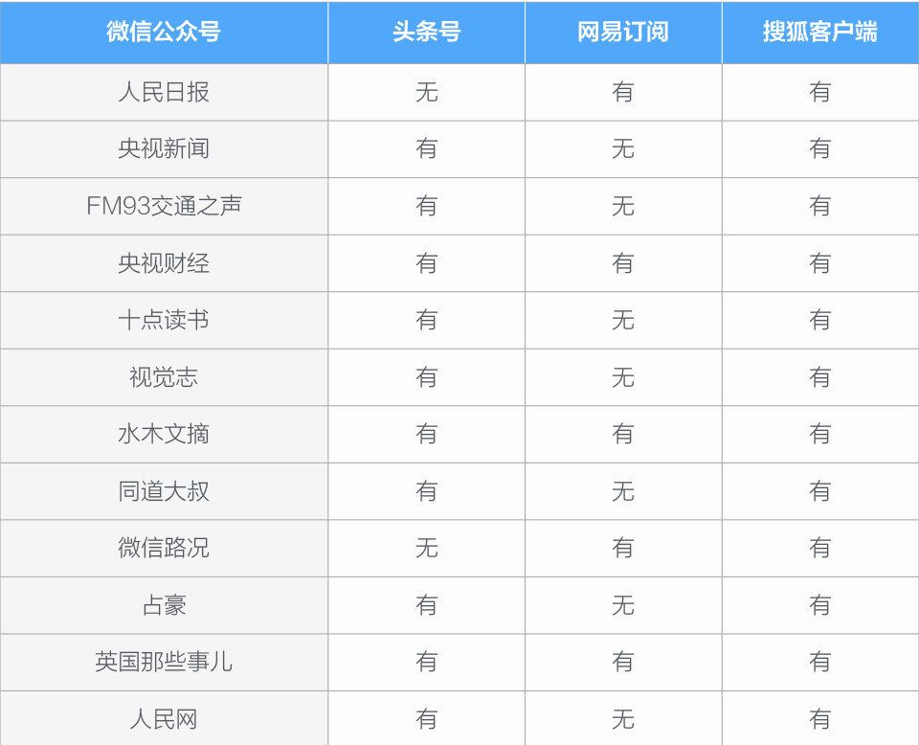
怎样实现内容创业？
Tip2：采用跨内容平台的战略布局
越来越多的“大号”已不再“将鸡蛋放在同一个篮子里”，而是向其他平台伸出手去。并且随着微信关闭“红利窗口”，而在新平台上陆续出现了新的利益诱因。微信平台一家独大的局面，正在不可避免的走向瓦解。
其一，跨平台战略有利于将内容方打造为IP，营造立体化的战略格局并拓展商业模式，实现真正意义上的公司化运作。
其二，把鸡蛋放进多个篮子里，也有利于规避风险，不至于由于来自平台方的“不可抗力”而一损俱损，遭受灭顶之灾。这样的情形，已经在多家微信知名“大号”上发生过。

Slide 16
谢谢大家
THANK YOU FOR YOUR
Notes:
模板来自于 http://docer.wps.cn

